Slide 1
Scratch3.0で
プログラミング
基本操作編
宮崎県教育研修センター

Slide 2
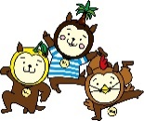
１ Scratchの基本操作①
（１）スクラッチの起動
スクラッチを起動するには、デスクトップにあるアイコンをクリックします。
（２）スクラッチの画面構成
スクラッチを起動すると、下のような画面が表示されます。
言語
メニュー
カテゴリー
ブロックパレット
スクリプトエリア
ステージ
スプライト
スプライトリスト
最初から全ておぼえる必要はありません。必要になったら説明を加えていきます。
今の段階で覚える必要があるのは、下の４つです。
スプライト ：キャラクターのこと
ステージ ：スプライトが動く舞台のこと
ブロック ：真ん中にある横長の長方形のこと
ブロックパレット：ブロックの置いてある場所のこと
（３）スプライトを動かす
スクラッチでは、「ステージ」上にある「スプライト」に命令を与えていきます。この命
令を与えるのが「ブロック」です。
① をクリックしてみましょう。
※スプライトの１歩は画面を構成する小さな点（ドット、ピクセル）の１個分。
② を連打して、「スプライト」を外に出してみましょう。
③ ネコのしっぽをドラッグして、「ステージ」の中央まで戻してみましょう。
④ １０００歩動かしてみましょう。（※非常に大変ですよね！実際にはしません！）

Slide 3
１ Scratchの基本操作②
（４）プログラムを作るⅠ
コンピュータの良いところは、命令を自動的に何度でも実行してくれるところにあります。
この手順のことをプログラムといいます。プログラムは上から下へ、左から右へ流れます。
では、実際にプログラムを作っていきます。
① を「スクリプトエリア」にドラッグします。
②「カテゴリー」の中から、「制御」をクリックします。
③ を「スクリプトエリア」にドラッグし、 に近づけます。
灰色の影が出て、 を囲んだら、マウスを離します。
④ が出来上がります。
⑤ をクリックすると、ネコが走るように右に向かって動きます。
プログラム実行中であれば、ネコのしっぽをドラッグして、ステージ上に
戻しても、ネコはずっと右に向かって動き続けます。
（※実行中のブロックは、黄色の枠で囲まれます）
⑥「ステージ」の左上にある （赤信号）ボタンをクリックすると、ネコが止まります。
（※プログラム実行が解除されるので、黄色の枠が消えます）
⑦ （緑の旗）ボタンはスクリプトのスタートボタンですが、今はまだスタートしません。
⑧「カテゴリー」の中から「イベント」をクリックします。
⑨ を「スクリプトエリア」にドラッグして、 の上に付けます。
⑩ きちんとブロックがくっついたら、 をクリックしてみます。
⑪ 動いたら、 ボタンで止めてみます。
※ 「スクリプトエリア」で、命令「ブロック」を組み合わせるとプログラムになります。
スクラッチでは、プログラムのことを、スクリプトと呼んでいます。スクリプトは、文に
なっているので、児童生徒にも分かりやすくなってます。
「緑の旗がクリックされたとき、ずっと１０歩動かす」

Slide 4
１ Scratchの基本操作③
（５）プログラムを作るⅡ
いまのスクリプトだと、ネコが右に行ったまま戻ってこない状態になっていますので、
戻ってくるようにします。
①「カテゴリー」の中から、「動き」をクリックします。
② を「スクリプトエリア」にある の下に入れて、 をクリッ
クします。
③ 画面端に着いたら、跳ね返りますが、上下逆さまになって跳ね返りますので、
「スプライトエリア」にある、向きの数字の部分をクリックします。
すると、詳細が出てくるので、回転の種類にある「▶◀」をクリックします。
④ 滑らかに左右を移動することが出来ましたが、スケートのように滑っているように見え
るので、アニメーション風にします。「カテゴリー」の上にあるタブから「コスチューム」
をクリックします。
⑤ 初期（デフォルト）の段階では、ネコの「コスチューム」は２種類あります。
それぞれの「コスチューム」をクリックすると、「スプライト」の
ネコが変わります。交互にクリックすると、アニメーションのように
ネコが動きます。
※ ネコは初期の「スプライト」ですが、この画面から、さまざまな
スプライトを選んで動かすことができます。ライブラリには多数
用意されていますが、自分で作ることも可能です。
⑥ タブから「コード」をクリックし、「カテゴリー」から、「見た目」をクリックします。
⑦ を選び、「スクリプトエリア」にドラッグして、 の上に
ドラッグして入れて、出来たら、 をクリックします。
⑧ ネコは一直線上にしか移動しないので、「コスチューム」の
タグから、矢印の向きを９０度以外にして、 をクリックする
と、指定した向きからネコが走り出します。
※ 一番右にあるアイコンは、回転しないように
なります。

Slide 5
１ Scratchの基本操作④
（６）プログラムの保存と読み込み
いままで作成した「スクリプト」は、パソコンやタブレットの電源を切ると、全て消えてしま
います。出来た作品は保存しておきましょう。
① 保存するには、画面左上にある「メニューバー」の「ファイル」をクリックして、
「コンピューターに保存する」をクリックします。
② 保存したい場所を選んで、ファイル名をつけます。ステージの上にファイル名がつけば
保存が成功したことを表しています。
③ スクラッチで保存されたファイルは、「sb3」という拡張子が付きます。
④ 保存したファイルを読み込む場合は、「コンピューターから読み込む」をクリックします。
（７）ブロックの分解・削除・複製
ブロックは簡単にはめたり、外したりすることができます。注意するポイントは、スクリプト
の真ん中のブロックだけを外せないことです。ブロックを動かしたり、外したりするときには、
マウスでドラッグするブロックより下にあるブロックも一緒に動くようになっています。
※ ブロックを消したいときは、右クリックして「ブロックを削除」を
クリックします。「コピー」したいときは、「複製」をクリックし
ます。
また、作成したスクリプトは、他のスプライトに複製（コピー）することができます。
複製したブロックを、目的のスプライトまでドラッグ＆ドロップします。
練習課題
スプライトより「Pico Walking」を見つけ、スプライトに追加して、ネコとピコがステージ上を歩き回るプログラムを作ってみよう！
☆ヒント
スプライト一覧から探します。スプライトを追加したら動き回るプログラムを作ります。
プログラムは、「Pico Walking」のスプリクトエリアで作らなければ動かないので、注意しましょう。
うまくプログラミング出来たら、ネコとピコの両方が、緑の旗をクリックしたら、動き回ります。

Slide 6
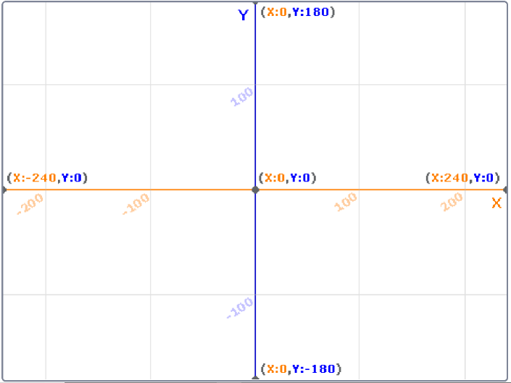
１ Scratchの基本操作⑤
知っておきたいスクラッチ知識！その壱！
スクリプトエリアには、様々な種類のブロックを置くことが出来ます。使うブロックをあらかじめファイルとして保存し、授業の時に読み込むようにすれば、説明や考える時間を多く確保することが出来ます。各教科で実施する場合は、事前に使用するブロックを用意しておきましょう。
（※ダウンロードサイトでは、授業用のサン
プルファイルを用意してあります）また、スクリプトエリアに置いたブロックは、様々な場所に置いたり、くっつけたりしてテストすることが、児童
生徒のプログラミング的出来ます。作業台のように使うことが出来るので、色々な考え方を見たり聞いたり、共有したりして思考を育てましょう。
知っておきたいスクラッチ知識！その弐！
スクラッチのスプライトは、任意の大きさに変更することが出来ます。授業中は、児童生徒の集中力が切れないようにするために、スプライトの大きさは小さくしておく事をおススメします。
（大きさは50～70くらい）
知っておきたいスクラッチ知識！その参！
スクラッチの画面は横480ピクセル、縦360ピクセルで構成（画面比4:3）されています。
「動き」のカテゴリーにある「1歩動かす」は1ピクセルとなりますので、横は480歩、縦は360歩となります。
背景やスプライト等を自作する場合の大きさは、480×360を越えないように作った方が良いです。
また、座標が設定されて
おり、画面の中央が（X:0
Y:0）となります。スプラ
イトの初期座標を設定して
おくと、児童生徒が迷わず
に学習できます。
上記の図は、ステージの背景一覧の中のデフォルト（初期）の画像にあります。また、マス目状の画像もありますので、算数や細かい座標設定があるプログラムに使用すると効果的です。
知っておきたいスクラッチ知識！その四！
間違ったときややり直しをしたいときは、すぐに「Ctrl」＋「Z」を。
元に戻した作業を取り消したいときは「Ctrl」＋「Y」を。ただしスプライトを削除した時は、元に戻す作業はできません。ご注意を！

Slide 7
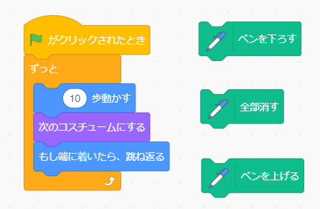
２ Scratchを使った実践（A-① 算数）
（１）ペン機能をつかってみる
基本的なスクラッチの操作は１で学習しました。２では、算数でスクラッチを使う場面を想定
してスクリプトを作ってみましょう。
① 「カテゴリー」の中にある「ペン」をクリックします。
② を「スクリプトエリア」にドラッグして、他とは繋げないように配置します。
左の「スクリプト」を動かした後、 を
クリックしてみましょう。ネコが歩いたあとに
線が表示されます。
③ 「ステージ」が線でいっぱいになったので、線を消したいときには、 を使います。
「スクリプトエリア」にドラッグして、適当な場所に配置します。
④ を「スクリプトエリア」にドラッグして、同じように適当に配置します。
左の「スクリプト」を動かして、ペンを上げたり、
下げたり、消したりして、動作を確認してみましょ
う。
※この方法は、様々な「ブロック」を試してみた
い時に使えるわざです。
⑤ 上書き保存する。
（２）正方形をつくってみる
先ほど基本的なペンの使い方を学びました。このペン機能を使って、正方形をつくってみます。
□ １辺が１００ピクセルの正方形をつくる。
① 「メニュー」にある「ファイル」から新規をクリックします。
※上書き保存していない場合は、保存を促す。
②「カテゴリー」の中にある「動き」をクリックします。
③ を「スクリプトエリア」にドラッグして、15を100に変更します。
④ を「スクリプトエリア」にドラッグして、15を90に変更します。
⑤ 四角形（１組のブロックが４つ必要）なので、複製を４回します。
⑥ を一番上にドラッグして、「ブロック」をクリックします。
※ がある場合は、一番上に配置する。無かったら追加します。
エディターではブロッククリックでも出来ますが、プロジェクトページでは必要です。
※③で一つのブロックで100ピクセルとしましたが、コンピュータは一気に書き上げて
しまいます。ゆっくりペンで書くようにしたければ、「10歩動かすを10回繰り返す」に
して、アニメーションっぽくします。

Slide 8
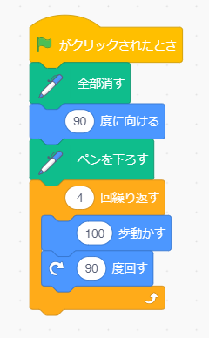
２ Scratchを使った実践（算数）
（３）多角形をつくってみる
基本的な正方形のスクリプトが完成しました。簡単な正方形ならこれで終わりですが、
１８角形を作りたい、１００角形を作りたいとなると、わざわざ複製する
のも大変です。間違いの原因にもなりかねません。
また、最初のネコが９０度ではなく、他の方向を向いている可能性もあり
ます。そこで、左にある四角形スクリプトを改良します。
① 別な方向を向いていると困るので、「カテゴリー」の中にある
「動き」をクリックします。
② を の下に配置します。
※これで、常に真っ直ぐ向くことになります。
③ 「カテゴリー」の中にある「制御」をクリックします。
④ を「スクリプトエリア」にドラッグして、10を4に変えます。
⑤ は、１つにします。
⑥ を の上に配置します。
すべてのブロックを配置すると、左のようなスクリプトが完成します。
少し難しい話になりますが、このスクリプトは、プログラミングの基本
とも言える形になっています。
※ 小学校ではフローチャート
（流れ図）までは教えなくて良い
と新学習指導要領にはあります
が、先生方はこの形は理解して
おくと、中学校・高校へと学習
が繋がりやすくなります。
はじめ
初期化
角度 → ９０度
ペン → ＯＮ
４回繰り返したか
YES
NO
移動 → １００
角度 → 角度 ＋ ９０度
おわり

Slide 9
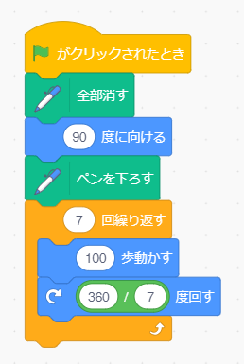
２ Scratchを使った実践（算数）
（４）【演習①】正三角形をつくってみる
では、多角形の基本的なスクリプトが完成したので、演習問題に移ります。
左のスクリプトを参考に、正三角形をつくってみよう。
※ヒント
正三角形の内角は６０°だけど、外角を考えてみよう！
（５）【演習②】正五角形をつくってみる
※正多角形の外角の公式は、「３６０÷辺の数」で求めることができます。この公式は、
中学２年生の数学で習う公式です。小学生の段階で、この公式にたどり着くことが出来
るかも知れません。
（６）【難易度アップ】演算を使って多角形をつくってみる
正七角形をつくってみたいと思います。正七角形の外角は「３６０÷７」で求めることがで
きます。これをスクリプトに入れてみます。
① 「カテゴリー」の中にある、「演算」をクリックします。
② を「スクリプトエリア」の中にドラッグし、 の中に入れ込みます。
③ の左に360、右に７を入力します。
④ を７に変えて、 をクリックします。

Slide 10
２ Scratchを使った実践（算数）
（７）【総合演習①】星形をつくってみる
１辺が全て200ピクセルの星形を作成しなさい。ただし、出来るだけ間違いが出ないプログラムとすること。XとYの座標は（-100,35）とする。
星型は、二等辺三角形と五角形が組み合わせである
（８）【総合演習②】正六角形をつくってみる
下図と同じように１辺が全て100ピクセルの六角形を作成しなさい。ただし、出来るだけ間違いが出ないプログラムとすること。XとYの座標はそれぞれ0とする。
正三角形が６つ並んでいる。これが出来たら、
複雑な模様も作成できるかも！？

Slide 11
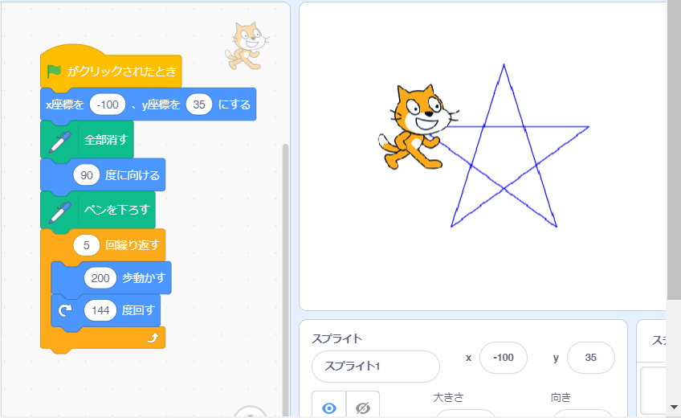
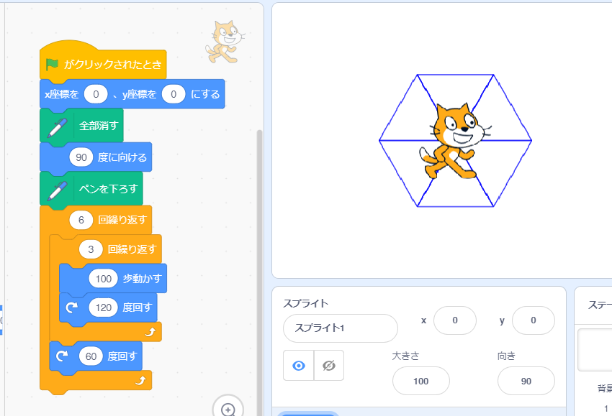
２ Scratchを使った実践（算数）
総合演習①答え
総合演習②答え

